Slide 1
احياء مجهرية نظري
المحاضرة السابعة/ المرحلة الثانية – قسم مكافحة التصحر
د. عبدالله كريم جبار
دكتوراه احياء مجهرية

Slide 2
تقسيم الاحياء حسب حاجتها للاوكسجين
تقسم الاحياء حسب حاجتها للاوكسجين الى :-
1. الاحياء الهوائية الاجبارية Obligate aerobes
وهي تلك الاحياء التي يجب ان تحصل على ال 2Oالجزيئي لكي تشبع احتياجها للطاقة حيث يقوم ال 2Oهنا بعملية الاكسدة النهائية ضمن التفاعلات الايضية محررا بذلك الطاقة .
2. الاحياء غير الهوائية الاجبارية Obligate anaerobes :
وهي تلك الاحياء المجهرية التي تحصل على الطاقة عن طريق تفاعلات معينة لايدخل فيها 2O الجزيئي عاملا مؤكسدا .
ولهذا لايدخل هذا العنصر ضمن المتطلبات الغذائية لهذا النوع من الاحياء ويتوقف نمو هذه الاحياء او تقتل اذا ما تعرضت لهذا العنصر.

Slide 3
وان سمية 2Oلهذه الاحياء تعد معقدة او غير مفهومة حيث بعضها يحتوي على انزيمات يجب ان تبقى في حالة اختزال لكي تعمل بحالة طبيعية وبذلك فان وجود 2O سيعطل هذه الانزيمات ويتوقف نموها
عند نمو البكتريا في ظروف تحتوي على الاوكسجين تنتج مادتين سامتين وهي :
أ. -2Superoxide ion O ب.2 Hydrogen peroxide H2O
وعند وجود انزيم Superoxide dismutase يعمل على إزالة Superoxide ion مما يساعد على تكوين زيادة من مادة بيروكسيد الهيدروجين H2O2السامة للخلية
Superoxide dismutase
2O2+2H2 H2O2+O2

Slide 4
ويعمل انزيم اخر يسمى Catalase بإزالة سمية 2H2O
catalase
H2O2 O2+H2O
2O2H يسبب تلفا او ضررا في شريط ال DNA في rec gene .
عدا ال Lactic acid bacteria وهي من نوع aerotolerant anaerobes حيث لا تحتوي على انزيم ال Catalase ولكن انزيم اخر يسمى ال Peroxidases الذي يعمل على اختزال H2O2 الى H2O بوجود مواد عضوية مؤكسدة .

Slide 5
ومعظم الاحياء اللاهوائية الاجبارية لاتمتلك انزيم Catalase الذي يفلق جزيئة H2O2 الى 2O وماء.
الا انها أيضا لاتمتلك الانزيمات التي تستطيع ان تحول -2O الى H2O2 وقد اقترح العلماء ان موت الاحياء بوجود2O يعود الى تكوين H2O2 وتجمعه فيما بين الخلايا ويعتبر مادة سامة جدا .
3.الاحياء اللاهوائية الاختيارية Facultative anaerobes :
وتدعى أحيانا بالاحياء الهوائية الاختيارية F.aerobes وهي احياء تستطيع ان تنمو بوجود او غياب 2O ومن الناحية الفسلجية نستطيع ان نميز مجموعتين من الاحياء :
أ. مجموعة تعتمد على عمليات التخمر في الحصول على الطاقة الضرورية للنمو الا انها لا تتاثر بوجود ال 2O .
وتضم هذه المجموعة العديد من الخمائر وبكتريا القولون تستطيع ان تغير فعالياتها الايضية من التخمر الى التنفس.

Slide 6
ب. مجموعة هذه الاحياء تستخدم 2O ان وجد ليقوم بتفاعلات الاكسدة وتحرير الطاقة وهي تحصل على الطاقة عن طريق تفاعلات التخمر ان لم تجد الاوكسجين
4.الاحياء الهوائية الدقيقة Microaerophilic organisms :
وهي الاحياء التي يتوقف نموها او قد تقتل بوجود 2O بتركيزه الموجود في الهواء.
الا انها تنمو بشكل جيد ان توافر لها2O بتركيز ضئيل قد يبلغ اقل من 0.2 من الضغط الجوي .
وقد تعود هذه الحالة الى وجود انزيمات حساسة لوجود عامل مؤكسد قوي ولكنها تعمل بصورة اعتيادية بوجود ضغط جزئي لل 2O .
مثل البكتريا التي تحصل على طاقتها عن طريق اكسدة الهيدروجين .
استغلال الهيدروجين يتطلب تدخل انزيم Hydrogenase الذي يتعطل بوجود2O .
.

Slide 7
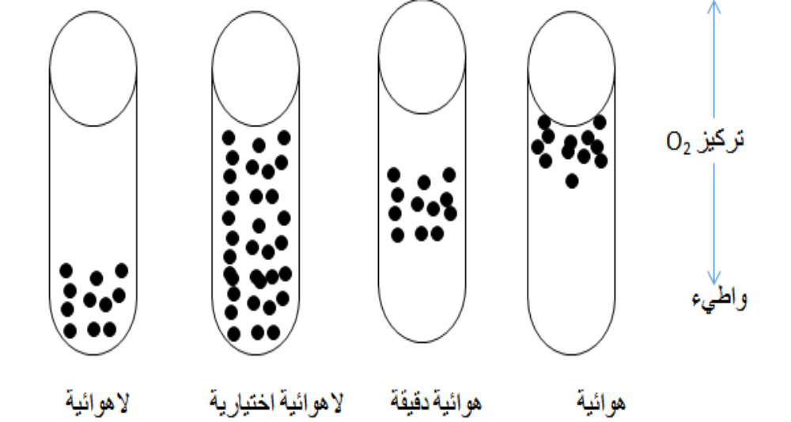
استجابة نمو الاحياء الدقيقة المختلفة لل 2O في مزرعة شبه صلبة ان اعلى تركيز لل 2O يوجد في اعلى الانبوب في حين ينخفض التركيز الى أوطأ مستوى في قعر الانبوب.

Slide 8
نمو البكتريا وتكاثرها Bacterial growth and population :
يمكن تعريف النمو في الكائنات الحية عموما بانه الزيادة الحاصلة في عموم المكونات الكيميائية للكائن الحي .
وان الزيادة في مجموع الكتلة لا تعني بالضرورة نمو الكائن الحي فهي قد تكون نتيجة تخليق وتجميع مادة تخزينية خلوية .
مثل النشأ الحيواني دون ان يرافق هذه العملية تخليق المواد الحيوية الأساسية المتمثلة بالبروتينات والحوامض النووية.
ويحدث النمو عادة نتيجة الانقسام الخلوي وهذا يؤدي الى زيادة في حجم الكائن الحي المتعدد الخلايا.
اما في الاحياء وحيدة الخلية فانه يؤدي الى زيادة في عدد الافراد .

Slide 9
الانقسام الخلوي Cell Division :
تتضاعف جميع الخلايا الخضرية Vegetative cell حيوانية كانت ام نباتية او التي تمثل كائنا حيا بذاتها عن طريق الانقسام الخلوي غير الجنسي ( الا ان هذا التقسيم لا يسري على الفيروسات ) .
وينتج الانشطار عن انقسام الخلية الى خليتين او اكثر .
وان كلا من هذه الخلايا المتولدة تستمر في الانشطار او الانقسام غير الجنسي الى ما لانهاية بشرط توافر الغذاء والطاقة اللازمين لديمومة النمو والتكاثر .
فضلا عن توفر الظروف البيئية المناسبة من الرقم الهيدروجيني ودرجة الحرارة الى كمية الاوكسجين.
وتتكاثر معظم البكتريا عن طريق
الانشطار الثنائي العرضي transversefission binary وتشمل عدة مراحل :

Slide 10
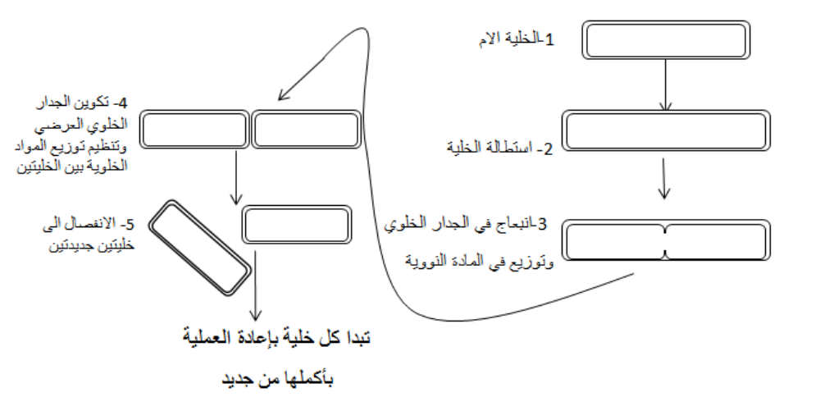
1- استطالة الخلية cell elongation وتضاعف المادة النووية جزئيا .
2- انبعاج في الجدار الخلوي وتوزيع المادة النووية .
3- تكوين الجدار الخلوي العرضي وتنظيم توزيع المواد الخلوية بين الخليتين .
4- تبدأ كل خلية بإعادة العملية بأكملها من جديد .

Slide 11
معدل النمو للمايكروبات أحادية الخلية ذات مدى واسع ومتباين ويكون قصير جدا عند توفر الظروف الملائمة للنمو.
ويمكن مشاهدة اعلى سرعة للتضاعف تصل الى عشرة دقائق ( بكتريا E.coli تتضاعف كل 10 دقائق ) .
وقد تصل الى 24 ساعة للاحياء المجهرية او اكثر للابتدائيات بطيئة النمو Slow-growing protozoa .
وبصورة عامة فترة تضاعف الغالب من البكتريا يتراوح بين 30-60 دقيقة حيث يصل عدد البكتريا المتضاعف من خلية واحدة الى بليون خلال 24 ساعة.
وهذا يفسر قدرة مشاهدة المزارع البكتيرية في الأوساط السائلة او الصلبة خلال فترة حضانة تتراوح بين 24-48 ساعة .
ان النمو في الاحياء المجهرية يصل نتيجة الانقسام الخلوي الا انه في بعض الأحيان يحصل النمو دون الانشطار مثل بعض البكتريا العصوية التي لا تستطيع القيام بعملية الانشطار بسبب تاثير عوامل خارجية كثيرة .

Slide 12
فهي تحت هذه الظروف تعاني من استنساخ المادة النووية ونمو الجدار الخلوي والغشاء السايتوبلازمي والمحتويات الخلوية الا انها لا تنشطر وانما تطول وتنمو الى خيوط طويلة غير مجزئة .
اما العوامل المانعة للانشطار فهي كثيرة منها الصابون واملاح الصفراء والاشعة فوق البنفسجية وبعض المضادات الحيوية بالإضافة الى النقص في المواد المغذية او حدوث الطفرات .
ان البكتريا تستطيع ان تتكاثر بطرق أخرى غير الانشطار الثنائي العرضي ففي بعض الأنواع مثل رتبة الاكتينومايستات.
يحصل نمو خيطي يتبعه تجزؤ Fractionation هذه الخيوط الى وحدات صغيرة تنمو الى خلايا بالحجم الاعتيادي .
وهنالك أنواع أخرى مثل الاحياء التابعة لرتبة ال Hyphomicrobiales تتكاثر عن طريق التبرعم Budding حيث ينفصل البرعم من الخلية الام بعد ان يصل الى حجم معين وينمو بعدها الى خلية كاملة .

Slide 13
قياس النمو البكتيري Measurement of bacterial Growth :
يتم حساب التجمعات البكتيرية بصورة كمية في الوسط السائل Fluid culture او بحساب المستعمرات البكتيرية في الوسط الصلب ويتم ذلك بحساب :
عدد الخلايا Cell count , كثافة الخلايا Cell density , او كتلة الخلايا Cell mass
ويتم تعداد الخلايا بطريقتين رئيستين وهي :
1- العدد الكلي total count 2- التعداد الحي viable count

Slide 14
منحنى النمو البكتيري Growth curve :
مثال لحساب منحنى النمو البكتيري : نفترض ان لدينا مزرعة سائلة لبكتريا القولون Escherichia coli وقد وفرنا لها كل مستلزمات النمو من درجة حرارة ورقم هيدروجيني ومواد مغذية وغيرها ... .
عندها نتوقع ان خلايا هذه المزرعة ستنمو وتنقسم او تتضاعف بمعدل ثابت .
ويمكن الاستمرار في الحساب لمدة 24 ساعة ان العدد الخلوي قد يصل الى عدة ملايين من الخلايا في المللتر الواحد ( لهذا ترسم العلاقة على ورقة بيانية شبه لوغاريتمية ) .
مراحل النمو البكتيري :
منحنى النمو يحتوي على عدة أجزاء تبدا بمرحلة ابتدائية لا يظهر فيها أي نمو يتبعها مرحلة نمو سريعة ثم مرحلة توقف في النمو يليها تناقص في العدد الحي .
وهنالك مراحل انتقالية تتوسط المراحل الأربعة الرئيسية :

Slide 15
1- طور الركود Lag phase او الطور الكامن Latent phase :
هي الفترة التي تحتاجها خلية معمرة مزروعة في وسط غذائي طازج تحت ظروف بيئية مناسبة تبقى مؤقتا كما هي لا تتغير ولا تنقسم لمدة قد تطول او تقصر اعتمادا على نوع البكتريا .
وهذا لا يعني ان الخلايا خاملة او ساكنه بل يزداد حجمها بشكل ملحوظ لتجمع الحامض النووي وتخليق الانزيمات والانزيمات المساعدة coenzyme وبكميات مناسبة لعمليات التمثيل الغذائي التي تحدث داخل الخلية .
2- الطور اللوغاريتمي Exponential or Logarithmic phase :
تقوم الخلايا في هذا الطور بالانشطار بصورة منتظمة وبمعدل ثابت وان الخط البياني الذي يربط لوغاريتم العدد البكتيري والوقت هو خط مستقيم والعلاقة بينها هي علاقة طردية .

Slide 16
مميزات الطور :
أ. تكون الخلايا خلال هذا الطور متساوية تقريبا من ناحية المكونات الكيميائية والفعاليات الايضية والخصائص الايضية الأخرى .
ب. عدد الخلايا الحية يتساوى مع العدد الكلي وذلك لان نسبة الخلايا الميتة تكون واطئة جدا وان الخلايا جميعها خلايا فتية نشطة .
ت. ان حجم الخلايا في هذا الطور يكون في حده الأدنى .
ث. الغشاء السايتوبلازمي او الجدار يرق بشكل ملحوظ وان فعالية الخلية الايضية تكون في اوج نشاطها .
ج. الخلايا في هذا الطور اكثر حساسية للمؤثرات البيئية الخارجية وللمضادات الحيوية .
ويدعى الوقت اللازم لانشطار الخلية الواحدة الى خليتين اثنين بعمر او زمن الجيل Generation Time

Slide 17
وهو ثابت بالنسبة للنوع البكتيري اذا ما ثبتت الظروف البيئية فاذا بدانا بخلية واحدة فستتضاعف خلال مدة معينة من الوقت الى خليتين ثم الى اربع خلايا لنفس المدة من الوقت وهكذا الى ثمانية ... ستة عشر ...
وان المدة الفاصلة بين كل انشطارين تبقى ثابتة وبذلك يمكن حساب عدد الخلايا الناتجة بعد فترة معينة من الزمن ( زمن التجربة ) وحساب عمر الجيل ضمن المعادلة الرياضية التالية :
ن(المدة الزمنية لإنجاز التجربة )
ح(عمر الجيل ) =
ع ( عدد الأجيال )
ع= 3,3 لو ب \ أ أ = عدد الخلايا المزروعة التي بدانا بها عند الوقت صفر .
ب= عدد الخلايا بعد مدة معينة من الوقت .

Slide 18
3- طور الثبوت والاستقرار Stationary phase :
يمثل ثبوت العدد البكتيري نتيجة التوقف التام للانشطار الخلوي او ربما نتيجة التوازن بين معدل الانشطار ومعدل الموت للخلايا وذلك نتيجة قلة المواد المغذية وتجمع المواد التالفة والسامة وتغير الاس الهيدروجيني .
4- طور الموت Decline or death phase :
في هذا الطور يتغلب معدل موت الخلايا على معدل انشطارها ويكون موت الخلايا لوغاريتميا اي ان الخلايا تموت بمعدل ثابت .
ويحدث موت الخلايا نتيجة نفاد المواد الغذائية الرئيسية وتجمع المواد التالفة والسامة مثل الحوامض .
5- المراحل الانتقالية بين اطوار النمو : الملاحظ عند انتقال المزرعة تدريجيا من طور الى اخر وهذا يعني ان الخلايا ليست جميعا في حالة عضوية واحدة متماثلة عند اقتراب المزرعة من الطور التالي .

Slide 19
النمو التزامني Synecrenous growth :
وهي المزرعة التي تنقسم فيها جميع الخلايا في ان واحد وتستعمل هذه المزارع في نواح بحثية كثيرة .
ويحدث التزامن بالنمو عند نقل خلية بكتيرية واحدة من مزرعة لوغاريتمية الى وسط غذائي طازج جديد ومن نفس مكونات الوسط الغذائي المستخدم وبنفس درجة حرارة الحضن المستخدمة .
ففي هذه الحالة تنشطر الخلية هذه الى خليتين متشابهتين تقريبا وبسبب هذا التشابه التقريبي بين الخليتين فان انشطارهما التالي يكون متزامنا .
الا ان هذا التزامن لا يكون مطلقا وهكذا يستمر التزامن التقريبي في النمو لبضعة أجيال حيث تدخل الخلايا في طور الانقسام العشوائي بسبب تراكم الفروقات الفسلجية الطفيفة جدا بين الخلايا .

Slide 20
الزرع المستمر Continuous Culture :
هي الطريقة الزرعية التي يتم بها السيطرة على توفير المواد الغذائية بصورة مستمرة وإزالة المواد الضارة المفرزة من قبل الاحياء المجهرية اثناء النمو.
بذلك يتم المحافظة على الزرع في الطور اللوغاريتمي دون الدخول بطور الثبات .
القياس الكمي للنمو البكتيري :
اولا : الطرق المباشرة :
ان دقة هذه الطريقة تقل كثيرا اذا ما كان العدد البكتيري عاليا جدا او منخفضا جدا ففي الحالة الأولى تتراكم الخلايا بعضها فوق البعض الاخر وبذلك نجد هنالك خلايا لا تحسب .
اما في الحالة الثانية فان الخلايا قد تتجمع في بقعة معينه هذا فضلا عن ان الخطا ان وجد فهو يتضخم وهذا غير مقبول احصائيا .

Slide 21
1- حساب عدد الخلايا باستخدام المجهر .
أ) طريقة بريد Breed method:-
يتم حساب عدد الخلايا او البكتريا بعد ان ناخذ حجما معينا من النموذج وتوزعه على مساحة معروفة من شريحة مجهرية .
ومن ثم تصبغ هذه المساحة وتفحص بالمجهر وعند معرفتنا لمساحة الحقل المجهري تحسب عدد الخلايا فيه لكي نعرف العدد البكتيري في المللتر الواحد من النموذج كتقدير عدد الخلايا البكتيرية في الحليب .
ب) Petroff -Hausser counting chamber or hemocytometer
وتستعمل هذه الشريحة لحساب عدد خلايا الدم الحمراء وهي عبارة عن شريحة خاصة مجزئة الى مربعات تبلغ مساحة المربع1/400 ملم² .
وتغطى الشريحة بغطاء رقيق يستند اليها تاركا مسافة 1/50 ملم بينه وبينها وبذلك يكون لدينا حجم1 / 20000 ملم³ فوق كل مربع من مربعات الشريحة ويتم حساب عدد الخلايا في المللتر الواحد.

Slide 22
2- العد بواسطة اغشية الترشيح :
وتستعمل اغشية خاصة بثقوب صغيرة جدا ومنتظمة بحيث تمنع مرور البكتريا اذا ما رشح السائل من خلالها.
تمرر كمية معروفة الحجم من السائل المراد حساب عدد الخلايا فيه من خلال غشاء الترشيح .
فتحجب البكتريا من عبور الغشاء وتبقى محبوسة عليه ويمكن عدها وهي على الغشاء باستخدام المجهر حيث تصبغ البكتريا وثم يضاف زيت التغطيس ( immersion oil ) على الغشاء لجعله شفافا لكي تستطيع فحصه بالمجهر .
تستعمل هذه الطريقة لتحديد عدد البكتريا في الهواء او الماء او أي حجم نموذج كبير وذات محتوى بكتيري واطيء جدا .

Slide 23
3- العد بواسطة العدادات الالكترونية :
تستطيع هذه الأجهزة عد او حساب الاف الخلايا الحية والميتة خلال مدة قصيرة جدا من الوقت قد لا يتجاوز بضع ثوان .
وتعتمد هذه الأجهزة على مبدا العين الالكترونية حيث ان هنالك اشعة الالكترونية تعبر من قطبين في هذه العين او الفتحة.
فاذا مرت الخلايا من خلال هذه الأقطاب اعترضت مرور الاشعة هذه وبذلك تقطع الدائرة الكهربائية ويترجم هذا القطع الكهربائي بواسطة أجهزة معينة الى ارقام تمثل عدد الخلايا البكتيرية التي مرت خلال العدادات .

Slide 24
ثانيا : الطرق غير المباشرة :
1- الطرق الكيمياوية :
هنالك مواد معينة توجد بكميات ثابتة تقريبا في الخلايا الحية ومن الممكن عند التقييس الكمي لهذه المواد ان تحدد تقريبا كمية او كتلة الخلايا التي تحتويها.
وتعتمد هذه الطريقة في مجال الصناعات حيث يكون نمو الاحياء المجهرية كثيفا ويعد النايتروجين احد هذه المواد المعتمدة .
ويوجد النايتروجين بحدود ثابتة في البروتينات عموما ولقياس النمو بهذه الطريقة تجمع الخلايا وتغسل جيدا ونتخلص مما علق بها من وسط غذائي ويتم القياس الكمي للنايتروجين بطريقة كلدال Kjeldhal method.
وكذلك قياس كمية البروتين في الخلية باستخدام كشاف فولن Folins reagents حيث يعطي لونا بتفاعله مع الحوامض الامينية التايروسين tyrosin والتربتوفان tryptophan .

Slide 25
وهي حوامض توجد دائما في البروتينات بكميات ثابتة تقريبا .
ويمكن قياس مؤشرات أخرى للنمو مثل تحديد المجاميع الامينية الحرة free amino- group او الحوامض النووية DNA , RNA او كمية الفسفور في هذه الحوامض .
2- تحديد وزن الخلايا الجاف :
ان الوسيلة المباشرة الوحيدة لقياس كتلة الخلايا هي عملية الوزن الجاف للخلايا البكتيرية في مزرعة ذات حجم معروف وتستعمل هذه الطريقة في المجالات الصناعية والبحثية .
3-قياس العتمة Turbidity Measurment :
وهي طريقة شائعة جدا في مجال تحديد كتلة الخلايا للاحياء الوحيدة الخلية وهي طريقة ضوئية حيث تحدد فيها كمية الضوء المنتشر في معلق من الخلايا .
وتعتمد هذه التقنية على حقيقة انه عندما تعلق الاجسام الصغيرة جدا في سائل ما فان قدرة هذه الاجسام على امتصاص الضوء ونشره في السائل تتناسب مع تركيزها وضمن حدود معينة.

Slide 26
فعندما تمرر حزمة ضوئية خلال احد هذه السوائل فان الاختزال الحاصل في كمية الضوء الخارجة من السائل يؤخذ مؤشرا لكثافة الخلايا.
وتدعى كمية الضوء المختزلة هذه بالكثافة الضوئية وهي تقاس باستخدام أجهزة قياس المطياف الضوئي Spectrophotometer .
4- طريقة التخفيف المتسلسل Serial Dilution :
وتستخدم هذه الطريقة لتقدير اعداد البكتريا الحية في السوائل مثل الحليب, الماء او المزارع السائلة .
حيث يخفف مللتر واحد من النموذج السائل عشرة اضعاف في كل تخفيف ولغاية أربعة تخفيفات او خمسة حسب ما يناسب كثافة الخلايا في النموذج .
وتجرى التخفيفات باستعمال المرق المغذي مخففا وفي انابيب اختبار مناسبة حيث تحضن هذه الانابيب بعد ان ترج رجا جيدا ويسجل ان كان هناك نمو او لا يوجد .

Slide 27
طريقة عد المستعمرات Colony count :
وتستخدم هذه الطريقة لتحديد عدد البكتريا في الحليب والماء ومواد أخرى .
وفي هذه التقنية يصب حجم معروف من المزرعة السائلة او النموذج السائل في طبق بتري , ثم يضاف بعدها وسط الاكار المغذي السائل تحت درجة حرارية لاتزيد على 45 درجة مئوية .
ثم يحرك الطبق بلطف لمزج النموذج وتوزيعه جيدا ضمن وسط الاكار وبعد فترة حضانة مناسبة تحسب المستعمرات النامية حيث ان حساب عدد المستعمرات يعني عدد الخلايا الحية في النموذج.
ان عدد المستعمرات التي تستطيع العين البشرية عدها تعطينا اقل خطا احصائي , تنحصر ما بين50 مستعمرة الى 200 مستعمرة ولهذا علينا تخفيف النموذج ليعطينا عدد من المستعمرات يقع ضمن هذه الحدود .

Slide 28
زراعة الاحياء المجهرية Cultivation of Microorganism :
بناء الوسط الزرعي :
ان الهدف الأساسي في بناء الأوساط الزرعية هو توفير خليط متوازن من المواد الغذائية التي تحتاجها الاحياء المجهرية وبتراكيز تسمح بنمو جيد على ان لا تزيد تراكيز هذه المواد المغذية في الوسط الزرعي ولأسباب كثيرة منها :
1. لان العديد من المواد المغذية تنقلب الى مواد مانعة للنمو او قد تصبح سامة اذا ما ازداد تركيزها .
2. حتى لو حدث النمو في الوسط الزرعي عالي التركيز فان الطبيعة البيئية ستتغير نتيجة الفعاليات الايضية للاحياء المجهرية النامية.
فتصبح هذه البيئة غير مناسبة وتتغير الحالة الفسلجية لهذه الاحياء او قد تموت وقد يكون هذا بسبب التغير الشديد في تركيز الايون الهيدروجيني او بتجمع المواد العضوية السامة او لنفاد الاوكسجين في حالة الاحياء الهوائية الاجبارية .

Slide 29
ان عملية تحضير الوسط الزرعي تعتمد على توفر :
1.مجموعة الفلزات المهمة التي تناسب أي كائن دقيق 2.مصدر كاربوني ومصدر نيتروجيني وعوامل النمو الأخرى .
ومن الطبيعي ان تختلف المكونات الغذائية باختلاف الكائن الدقيق المراد تنميته فبعضها يكون نحسا او شرها fastidiousويحتاج الى عوامل نمو خاصة.
في حين لا تحتاج الكائنات ذاتية التغذية الى وجود مركبات عضوية بل تحتاج الى ثاني أوكسيد الكاربون ولهذا تقسم الأوساط الزرعية الى :
أ. الوسط الصناعي Synthetic medium : هو الوسط الزرعي المعروفة مكوناته كما ونوعا من الناحية الكيمياوية .
ب. الوسط المعقد Complex medium : هو الوسط الزرعي الذي لا تعرف مكوناته الكيمياوية كما ونوعا وذلك بإضافة بعض المواد مثل خلاصة اللحم او خلاصة الخميرة لتزويد الوسط الزرعي بالمركبات الكيمياوية العضوية واللاعضوية المختلفة .

Slide 30
السيطرة على الرقم الهيدروجيني ( PH ) :
يتاثر نمو الاحياء المجهرية في الأوساط الزرعية وبشكل ملحوظ بالتغيرات الكيمياوية التي تطرا على المزرعة نتيجة الفعاليات الايضية للاحياء النامية .
فمثلا تتكون الحوامض العضوية نتيجة الفعاليات التخمرية التي تقوم بها البكتريا النامية في وسط الكلوكوز الزرعي .
وقد يتوقف نمو هذه البكتريا نتيجة تكون هذه الحوامض واحيانا تتكون القواعد بدل الحوامض اثناء النمو نتيجة قيام الاحياء المجهرية النامية بتهديم او استخدام الايونات السالبة الموجودة في الوسط الزرعي .
وان التفاعلات الايضية التي تجري على البروتينات والحوامض الامينية قد تغير الرقم الهيدروجيني الى القاعدة نتيجة تكون الامونيا .

Slide 31
تنمو معظم البكتريا عند الرقم الهيدروجيني ( PH )المتعادل (PH=7 ) مع انها تتحمل العيش ما بين 1حامضي 8 قاعدي .
لذلك ال ( PH ) الذي يشهد نشاطا للانزيم يسمى ال PH المثالي او المفضل Optimum PH اما اذا زاد ال PH فيبدا نشاط الانزيم بالتراجع لان نشاط الانزيم يمثل معدل النمو .
قسمت البكتريا على أساس نشاطها بحسب الرقم الهيدروجيني الى :
البكتريا المحبة للحامضية العالية ( PH ) منخفض Acidophilic .
البكتريا المحبة للحامضية المعتدلة Neutrophilic وهذا يمثل معظم أنواع البكتريا مابين PH ( 6.5 – 7.5) .
البكتريا المحبة للقاعدية ( PH ) عالي Alkalophilic وهذه تفضل ال PH الأكثر من 8 مثل بكتريا الكوليرا .

Slide 32
ويحدث التغير في الرقم الهيدروجيني نحو القاعدية او الحامضية بصورة تدريجية.
وبكلام اخر فان الأوساط الزرعية تقاوم هذا التغيير نتيجة الفعل الدارئ لبعض مكونات الوسط واهمها الحوامض الامينية والبروتينات.
حيث تمتلك هذه المواد جذر الأمين القاعدي -2NH وجذر الكاربوكسيل COOH الحامضي وبذلك تستطيع هذه المواد ان تتحد مع الحامض او القاعدة في ان واحد.
ولهذا يقال عن هذه المواد بانها امفوتيرية amphoteric ويستعان ببعض المواد الدارئة واهمها املاح الفوسفات والكاربونات الدارئة .

